Slide 1


YFPO MES3.0介绍
吴林锋
2016/11/08

Slide 2
1
为什么要实施MES?
2
为什么要开发MES3.0?
3
MES3.0的业务逻辑介绍
4
未来展望

Slide 3
为什么要实施MES？

Slide 4
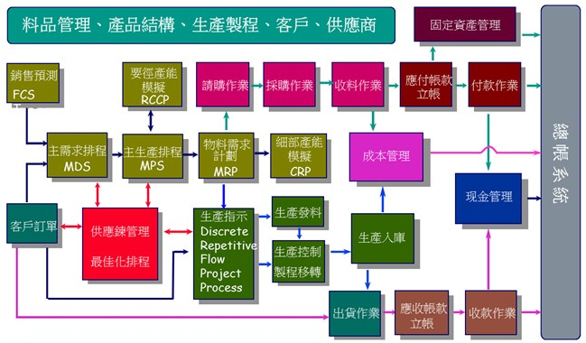
为什么要做MES
Notes:
主要介绍一下整个ERP的业务流程。

Slide 5
为什么要做MES
Notes:
对于生产的控制，ERP基本上只管到生产的发料和半成品/成品的汇报入库。但以下内容管不到：
1.生产过程的实时监控
2.非实时库存
3.生产设备的工艺参数等信息
4.对设备的操作控制
5.生产过程的防错

Slide 6
为什么要做MES
Notes:
YFPO的MES系统在业务模块上有以下特点：
1.业务模块上比一般MES有所扩展（增加了物流相关功能：采购、销售、内部各种形式的配料、包装与货架管理）
2.在设备控制上有所弱化（对设备的数据采集及设备生产过程控制相对比较薄弱）

Slide 7
为什么要开发MES3.0?
Notes:
两方面原因：业务上面、技术方面

Slide 8
为什么要开发MES3.0
业务
2个版本的系统 |  |  | 安亭版/标准版不统一
基础数据配置困难 |  |  | 各工厂同样的业务配置表不一致 同一字段的业务定义有二义性
新业务需求支持困难 |  |  | 业务逻辑很难重构
SAP新的业务逻辑支持 |  |  | SAP的实施导致了许多业务流程的变更

Slide 9
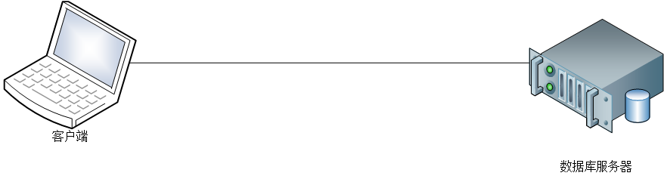
为什么要开发MES3.0
技术
安全性差 |  |  | 数据库直接暴露在办公网络中。
执行速度慢 |  |  | 所有的业务逻辑实现都需要客户端通过办公网络与数据库进行频繁交互。
客户端/服务器负载及可扩展性差 |  |  | 只能通过增加客户端/服务器配置来实现性能提升。

Slide 10
为什么要开发MES3.0
技术
架构
业务
架构
Notes:
MES3.0分别从技术架构和业务架构上，进行了重构。

Slide 11
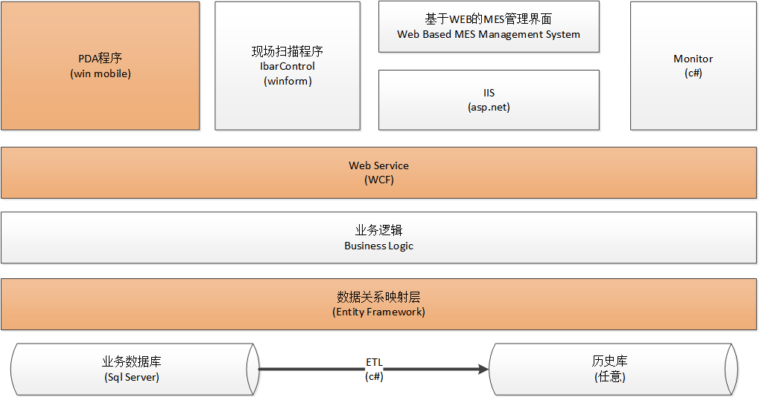
为什么要开发MES3.0
技术架构
Notes:
技术架构：主要是实现了数据库与界面的分离，增加了业务逻辑层。（我们通过WCF服务提示接口供外部程序调用）
业务架构：业务架构的变化，通过3.0的业务逻辑来进行说明。

Slide 12
MES3.0的业务逻辑介绍

Slide 13
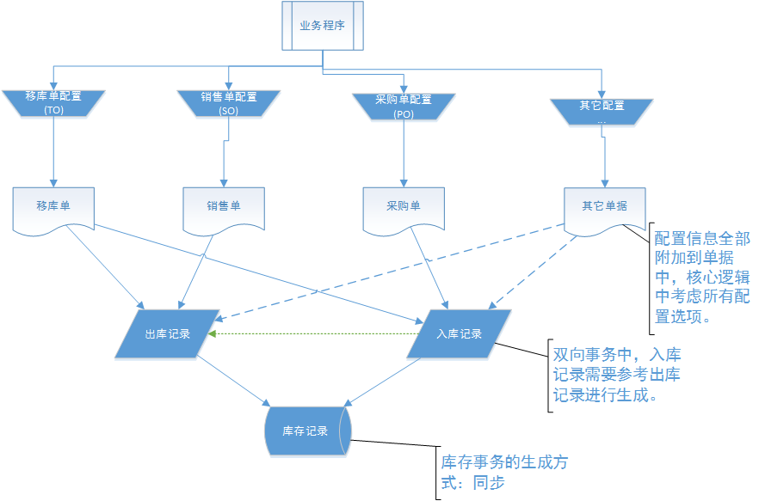
MES3.0的业务逻辑介绍
整体业务架构
Notes:
层次上面，将业务层和事务逻辑进行了分离。
1.业务层：通过业务操作生成和执行业务单据。最终生成出入库记录。
2.事务层：通过出入库记录，生成相关事务与库存异动。
后面是分开来的单个模块的主要设计思路。

Slide 14
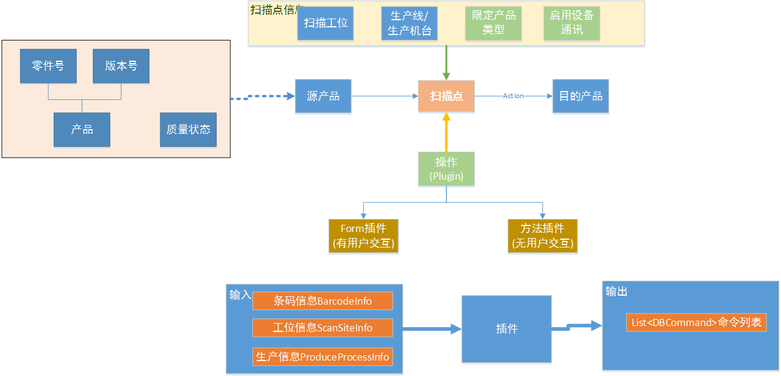
MES3.0的业务逻辑介绍
工序扫描逻辑
Notes:
工序扫描逻辑，实现了插件配置的方式。
可自定义扫描点和MES操作组合。最大限度适应工厂业务操作流程的不断变化。

Slide 15
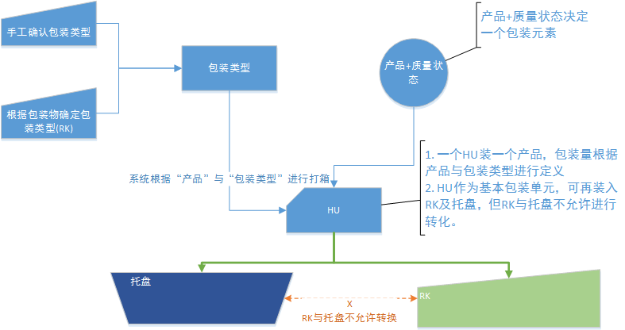
MES3.0的业务逻辑介绍
装箱逻辑
Notes:
通过包装类型与产品定义基本包装单元。

Slide 16
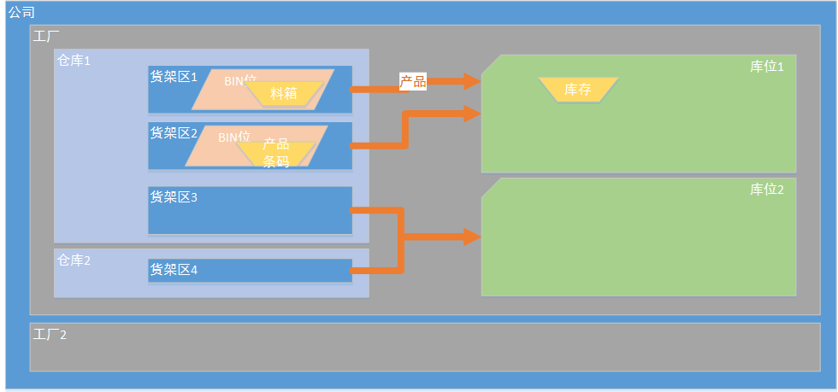
MES3.0的业务逻辑介绍
仓库与库位
Notes:
料箱的两重属性：
1. 位置
对于货架区的管理，料箱作为基本操作单元存在
2. 库存
料箱需要关联库存，主支持料箱在转移过程中进行库存的同步转移

Slide 17
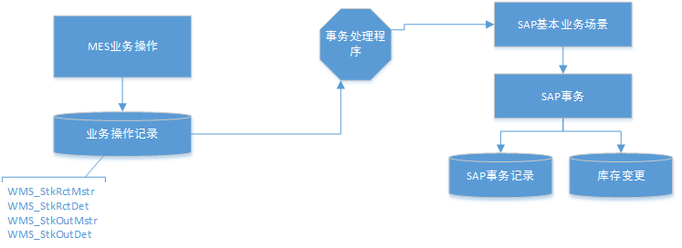
MES3.0的业务逻辑介绍
库存事务

Slide 18
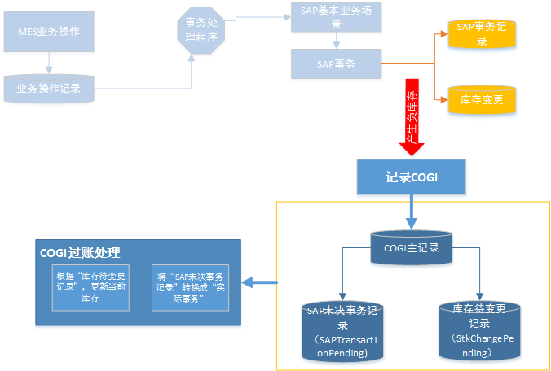
MES3.0的业务逻辑介绍
COGI

Slide 19
未来展望

Slide 20
设备管理与控制(自动化控制设备的集成)
跨平台设备的支持
商业智能(BI)
物联网应用

Slide 21


THANKS
FOR WATCHING

